Slide 1



Inventarisatie plangebied
Begrippen
Omgevingsvisie
Koersdocument
IBS Thema
Inventarisatie plangebied
Marktonderzoek
Ontwerp
Natuur in de stad
Samenwerken
IBS Toetsing
Kennistoets
Verantwoording
Presentatie
Week 1 | Week 2 | Week 3 | Week 4 | Week 5 | Week 6 | Week 7 | Week 8 | Week 9 | Week 10

Slide 2


Inhoud
Vorige week
Wat wil de gemeente met de Spoorzone?
Wat wil de gemeente met de Hall of Fame?

Slide 3



Slide 4
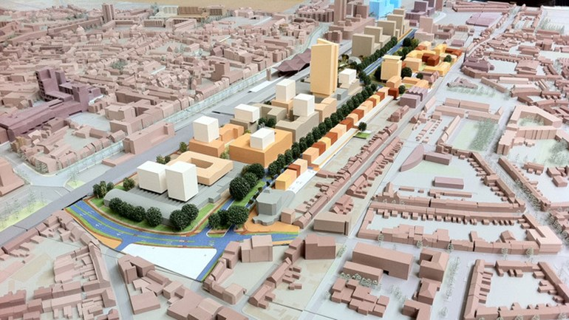
Leerarrangement 1
Inventarisatie opdracht en plangebied

Slide 5




2021_IRG_1_ Inventarisatie opdracht en plangebied
Leerdoelen
Na het maken van dit leerarrangement kun je:
Wensen van de opdrachtgever in kaart brengen
Een inventarisatie maken van het plangebied
Beschikbare bronnen raadplegen en informatie verwerken
Leerpad
- Ga op zoek naar informatie over bovengenoemde onderwerpen.
- Gebruik beschikbare bronnen om informatieve afbeeldingen te kunnen maken en vinden. Je kunt ook eigen gemaakte foto’s van het gebied in je verslag gebruiken.
- Maak een kaart van het plangebied. Denk aan de schaal.
- Zoek vergelijkbare initiatieven in Nederland om inspiratie op te doen voor het ontwerp.
Maak veel gebruik van afbeeldingen om je verhaal te ondersteunen.
Leerproduct
Een verslag met daarin:
Wensen van de opdrachtgever
Zelfgemaakte kaart van het plangebied
Informatie over de locatie op het gebied van:
  grondsoort
  flora en fauna
  infrastructuur
  historie
Inventarisatie van de eerste ideeën op het gebied van :
  Mogelijkheden op gebied van recreatie;
  Duurzaamheid op gebied van water & energie;
  hoe een gezonde leefstijl gestimuleerd kan worden;
  het vergroten van de leefbaarheid in het gebied.
  het optimaliseren van reststromen
Samenwerken
Plaats je product op Teams.
Bekijk leerproducten van anderen en geef feedback.
Verbeter je leerproduct en plaats versie 2
Deze opdracht maak je met je projectgroep
Versie 1 17-05-2021
Versie 2 21-05-2021

Slide 6
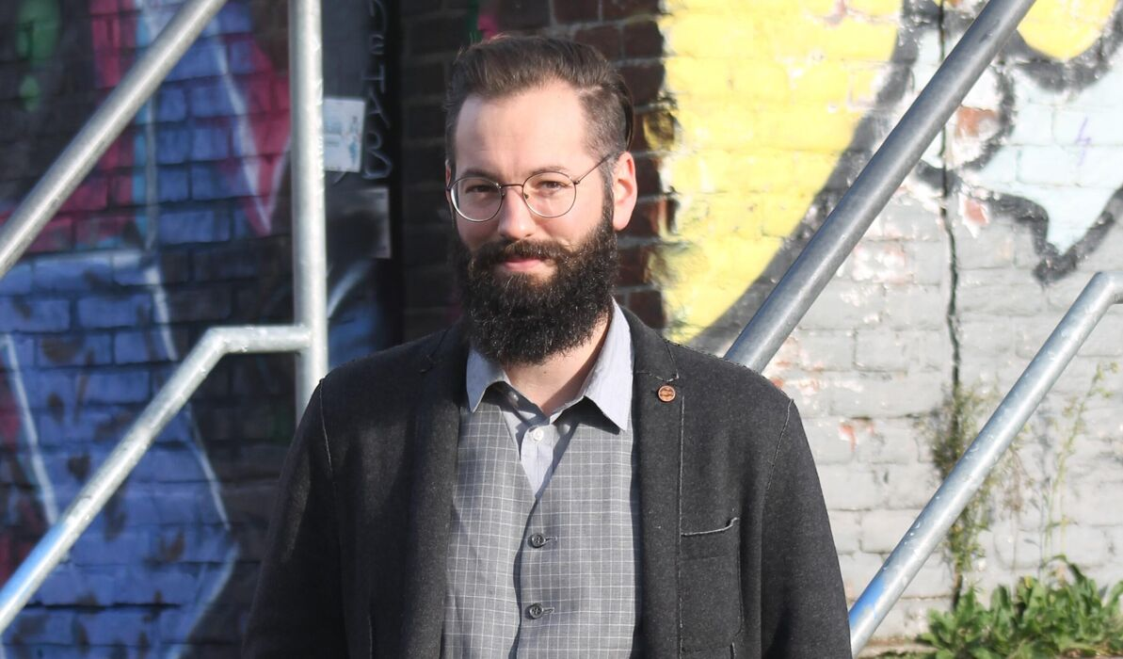

Inrichting van een gebied
“Het gebied rondom de Hall of Fame verandert, daardoor ontstaat er ruimte voor nieuwe creatieve ideeën voor én door Tilburgers.”
Directeur Hall of Fame

Slide 7
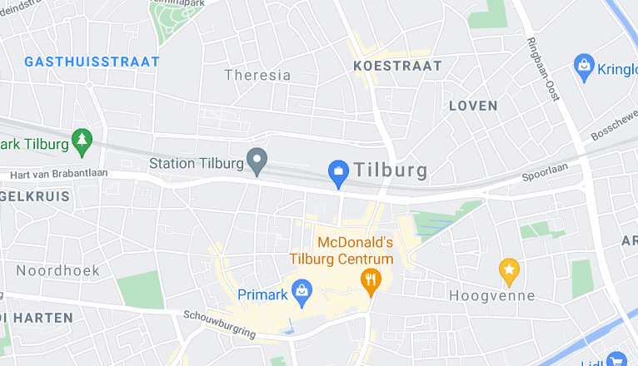

Met wiens wensen moeten jullie rekening houden?
Directeur Hall of Fame
De omgeving
De gemeente

Slide 8

Met wiens wensen moeten jullie rekening houden?
Wat zijn de wensen van de gemeente?
De gemeente

Slide 9
Wat zijn de wensen van de gemeente?
Omgevingsvisie
De omgevingsvisie is een integrale langetermijnvisie van een bestuursorgaan voor de hele fysieke leefomgeving en haar grondgebied. De omgevingsvisie is een verplicht instrument voor het Rijk, de provincie en de gemeente. Het Rijk maakt een nationale omgevingsvisie, de provincie een provinciale omgevingsvisie en de gemeente een gemeentelijke omgevingsvisie.
Bron: www.vng.nl
De gemeente

Slide 10
Wat zijn de wensen van de gemeente?
Koersdocument
Spoorzone Tilburg
De gemeente

Slide 11
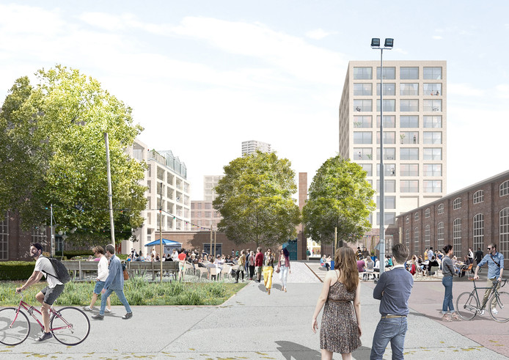
Keuzes die de basis vormen voor de identiteit van de spoorzone
1. Hergebruiken van het erfgoed voor uiteenlopende gebruikers en functies;
2. Behouden van het industriële karakter: rauw, stoer en ongepolijst;
3. Tijd en ruimte geven aan de vorming van de broedplaats;
4. Ruimte bieden aan startups, ondernemerschap en onderwijs;
5. Brandpunt worden van de stedelijke kenniseconomie;

Slide 12







Keuzes die de basis vormen voor de identiteit van de spoorzone(2)
6. Creëren van een inclusieve en gevarieerde mix van doelgroepen en woonmilieus;
7. Bieden van plekken voor ontmoetingen en interactie, zowel in de buitenruimte als in binnentuinen en in gebouwen;
8. Bieden van een alternatieve bestemming ten opzichte van de binnenstad en de Piushaven, met passende stadscultuur, horeca en publieksevenementen;
9. Creëren van een gezonde en duurzame leefomgeving en bijpassend mobiliteitsconcept;
10. Verbinden met de binnenstad, het museumkwartier en de universiteitscampus.

Slide 13
Wat wil de gemeente met de Hall of Fame?
Het complex van de Hall of Fame, Wagenmakerij en Koepelhal vormt een samenhangend gebied binnen de Spoorzone
Dit deelgebied krijgt in de fasering pas later in de tijd een ‘definitieve’ bestemming. In de tussentijd kunnen deze ruimtes voor tijdelijke functies en evenementen worden gebruikt (zoals dat tot nu ook het geval is geweest).
Onderzocht wordt op welke wijze de Hall of Fame als ontmoetingsplek voor jongeren een definitieve plek in de Spoorzone kan krijgen. In aansluiting op de Hall of Fame en de jongerencultuur wordt urban sports als een interessante functie gezien.

Slide 14
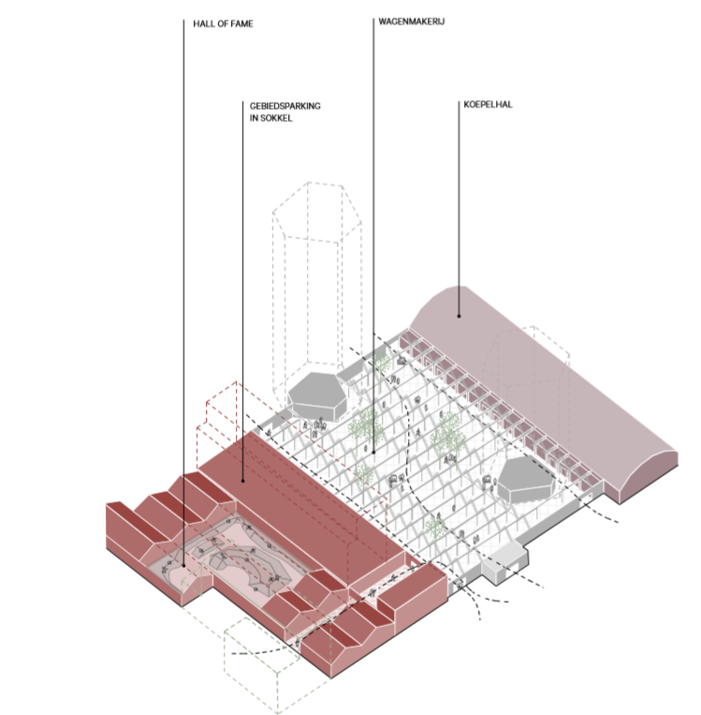
Hall of Fame/ Wagenmakerij/ Koepelhal

Slide 15
Wensen van de opdrachtgever
Samen met Helicon MBO Tilburg wil Frederik ontwerpen aanleveren bij de gemeente Tilburg waarbij het vergroten van de leefbaarheid centraal moet staan. De ontwerpen zijn onderverdeeld in verschillende thema’s; lifestyle, biobased economy, vrijetijd, water & energie en stad & wijk.
Lifestyle
Hoe kan je het gebied in én rondom de Hall of Fame zo inrichten dat je de doelgroep aantrekkelijk gezond laat consumeren?
Biobased economy
Hoe kan in het gebied in én rondom de Hall of Fame zichtbaarheid geven aan afvalstromen en reststromen.
Water & Energie
Hall of Fame zoekt een creatieve oplossing voor het grote aanbod van (regen)water.
Vrijetijd
Hoe kan in het gebied in én rondom de Hall of Fame rekening worden gehouden met diversiteit van festivals voor verschillende doelgroepen
Stad & wijk
Hoe kan je het gebied zo inrichten dat je de burgers/ bewoners actief kan laten deelnemen aan- en meer betrokken kan laten zijn bij de activiteiten van Hall of Fame.

Slide 16

OPDRACHT 1 – Flower assiociation
De gemeente heeft duidelijke keuzes gemaakt die de basis vormen voor de identiteit van de spoorzone (zie p. 46 Koersdocument). Hoe komen deze keuzes terug in jullie ontwerp?
Kies 2 van de 10 keuzes, let hierbij op de dik gedrukte woorden.
Pak 2 A3 vellen en schrijf per vel de dik gedrukte woorden in het midden waarbij je begint met: ‘Hoe kunnen we ….’
Schrijf om de keuze heen zo veel mogelijk ideeën die jullie associëren met de keuze.
Probeer concrete ideeën om te zetten in mogelijke elementen van jullie ontwerp.

Slide 17


OPDRACHT 1 – Flower assiociation
Voorbeeld:
1. Hergebruiken van het erfgoed voor uiteenlopende gebruikers en functies;
Hoe kunnen we het erfgoed van het gebied hergebruiken?

Slide 18
OPDRACHT 2
Een duidelijke wens van de opdrachtgever is om het gebied rondom de Hall of Fame ‘terug’ te geven aan de Tilburger. Hiermee hopen ze de leefbaarheid in het gebied te verbeteren. Combineer deze wens van de opdrachtgever nu eens met de inhoud van het document: ‘Koersdocument Spoorzone Tilburg’.
Ga op zoek, binnen het koersdocument, naar relevante informatie passend bij jullie thema (Stad & Wijk, Lifestyle, Vrije tijd, Biobased economie of Water & Energie) Tip: bestudeer de inhoudsopgave goed
Wat wil de gemeente Tilburg graag op het gebied van jullie thema? Benoem concrete voorbeelden/ projecten
Komt dit overeen met de wensen van de opdrachtgever?
Verwerk dit in je ontwerp/ verantwoording

